Slide 1



감정
도우미 챗봇
음성 인식 챗봇
1조
김혜민, 김성환, 도광현, 박지호, 안서준, 오세룡
그대의 마음을 1조

Slide 2
발표
목차
프로젝트 개요
2. 팀 구성원 역할 소개
3. 프로젝트 수행 절차
4. 프로젝트 수행 결과
5. 자체 평가 의견

Slide 3


1.
프로젝트 개요
주제선정배경
프로젝트개요
활용장비재료
프로젝트결과
ㆍ음성 인식을 하는 챗봇을 제작
ㆍ마이크 음성 인식 라이브러리 활용
ㆍPyCharm
ㆍ사용자의 음성을 인식하여 텍스트로 변환 가능
ㆍ감정을 분석할 수 있는 챗봇
ㆍ의도를 분류한 말뭉치를 CNN으로 학습
ㆍspeech_recognition
ㆍ학습된 모델을 이용하여 메시지의 감정을 분류
ㆍ부정적 감정인 경우 심리 상담 안내
ㆍ의도에 따른 결과 출력
ㆍtensorflow(keras), pandas
ㆍ감정이 부정적인 경우 심리 상담 받을 수 있는 곳 안내

Slide 4
2.
팀 구성원 역할소개
김혜민
김성환
도광현
발표 자료 작성
소스 취합
말뭉치 선정
박지호
안서준
오세룡
CNN 모델 생성
Speech
Recognition
활용
토크나이징, 임베딩

Slide 5
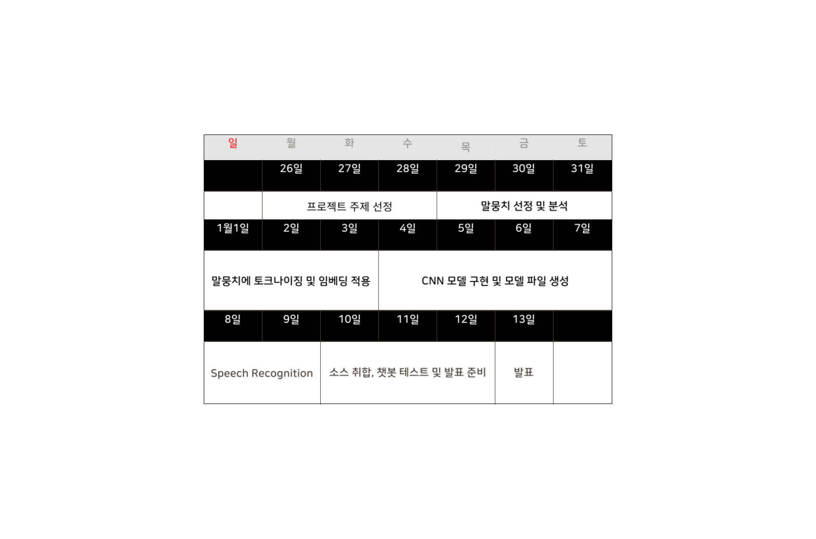
3.
프로젝트 수행 절차 - 일정

Slide 6


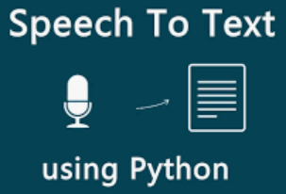

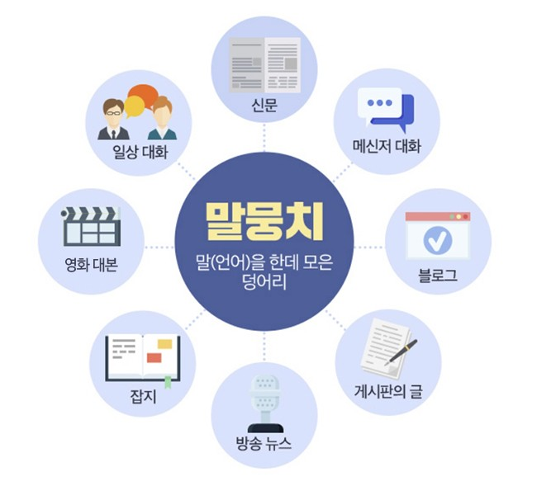


3.
프로젝트 수행 절차 - 활용 도구

Slide 7
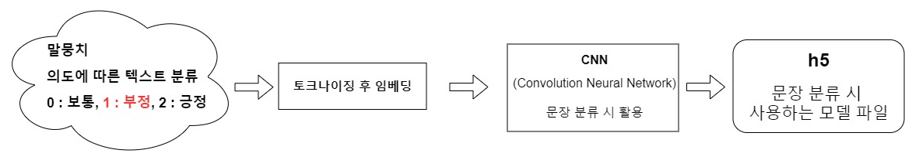
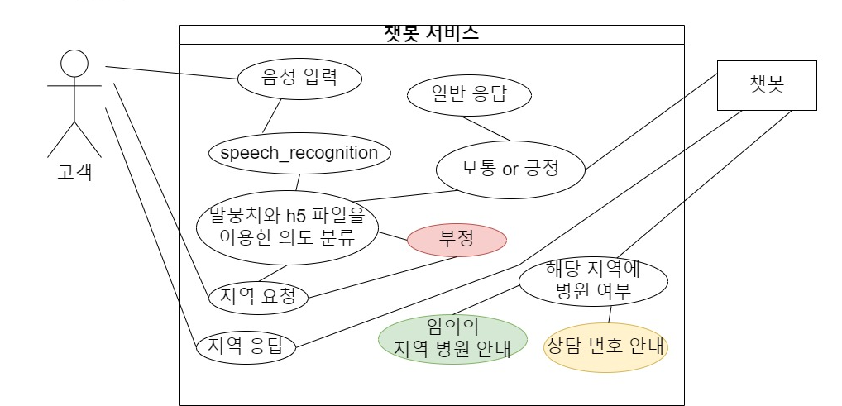
3.
프로젝트 수행 절차 - SW 흐름
CNN을 활용한 말뭉치 학습 흐름
챗봇 유즈케이스

Slide 8
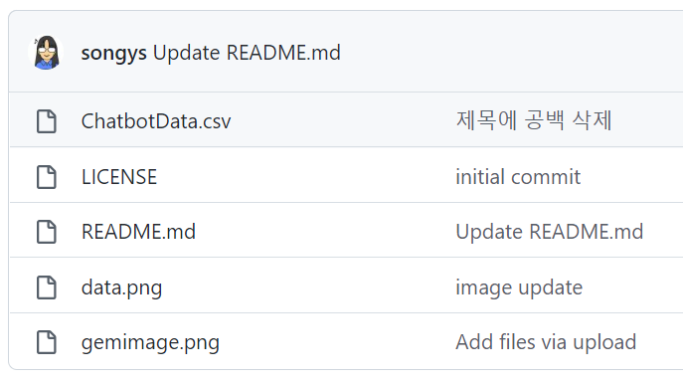
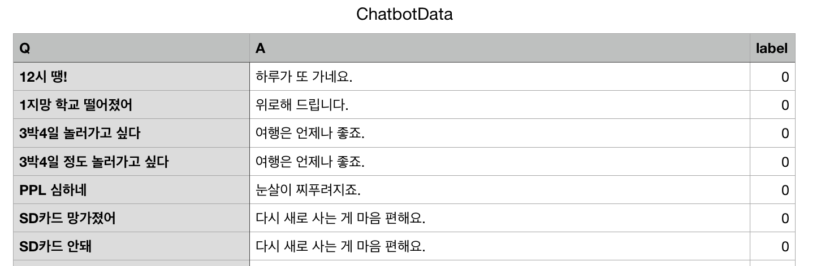
3.
프로젝트 수행 절차 - 말뭉치
송영숙 님이 깃허브에 공유하신 한국어 챗봇 데이터
데이터 예시(Q와 Label만 사용)
(0:보통, 1:부정, 2:긍정)

Slide 9
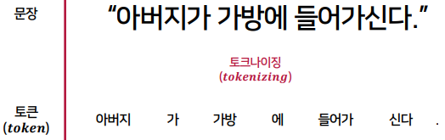
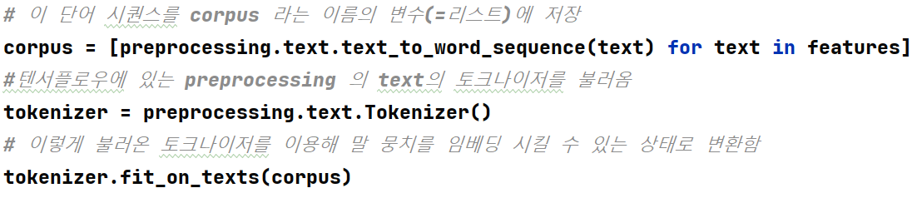
3.
프로젝트 수행 절차 - 토크나이징
토크나이징 : 주어진 문장에서
최소한의 의미를 가지는 단어들을 토큰화
토크나이징 예시
tensorflow의 keras에 있는 토크나이저를 활용
말뭉치(corpus)를 토크나이징 하는 코드

Slide 10
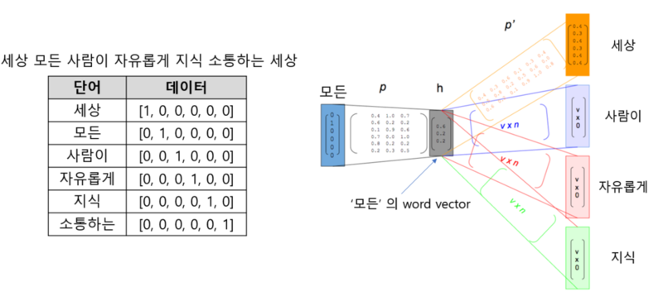
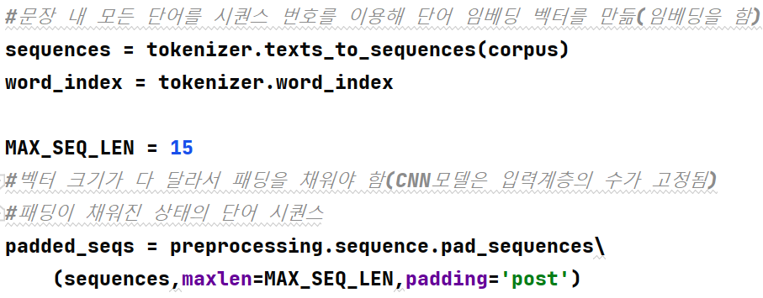
3.
프로젝트 수행 절차 - 임베딩
임베딩 : 토크나이징된 토큰들을 벡터 형태로 수치화 시키는 작업
임베딩 예시
tensorflow의 keras에 있는 토크나이저를 활용
토크나이징된 토큰을 임베딩 및 패딩 처리

Slide 11
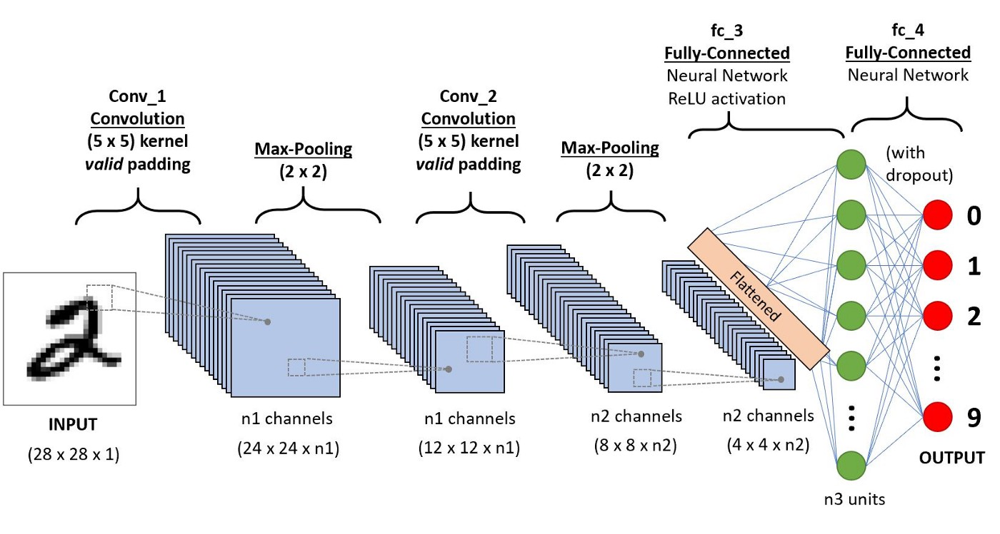
3.
프로젝트 수행 절차 - CNN
CNN(Convolution Neural Network)
: 합성곱 신경망, 모델 학습 및 의도 분류시 사용
: 케라스 함수형 모델을 사용
CNN(Convolution Neural Network)

Slide 12
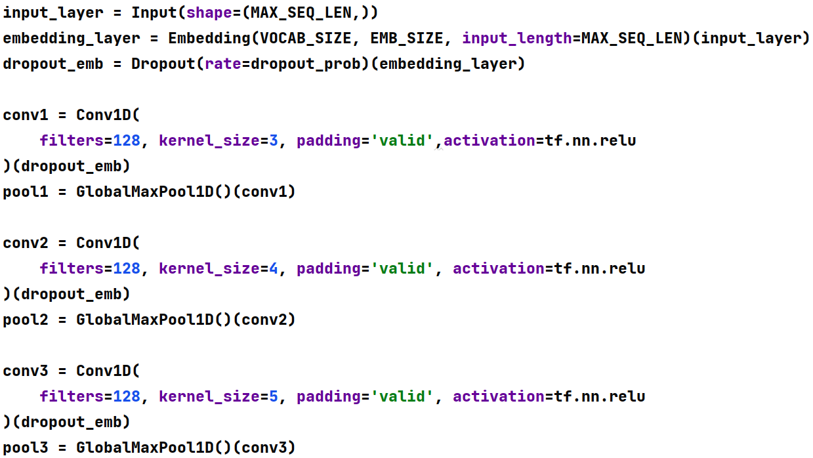
3.
프로젝트 수행 절차 - CNN
CNN(Convolution Neural Network)
CNN 활용 코드

Slide 13
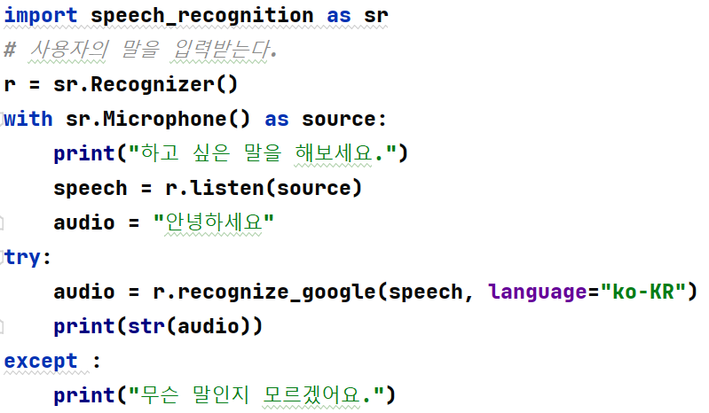
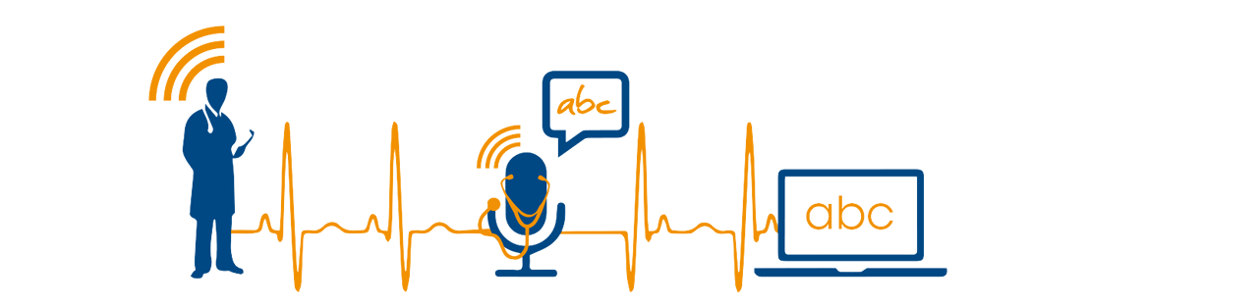
3.
프로젝트 수행 절차 - SR
SR(Speech Recognition)
: 마이크를 통해 음성을 인식 후 텍스트로 변환하는 파이썬 라이브러리
Speech Recognition
SR 활용 코드

Slide 14
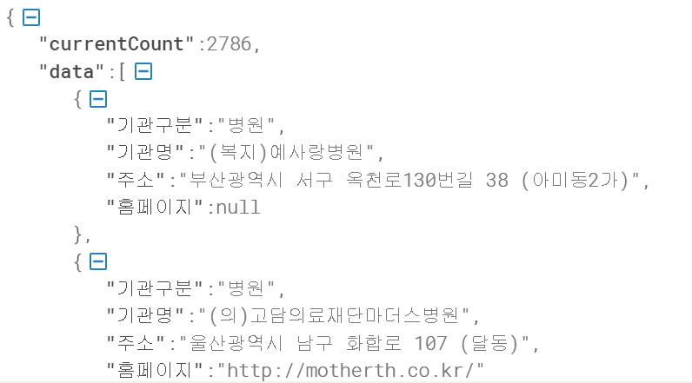
3.
프로젝트 수행 절차 – API & JSON
보건복지부 국립정신건강센터_정신건강 관련기관 정보
(data.go.kr)

Slide 15
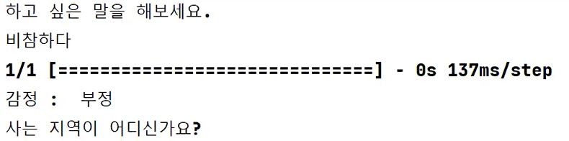


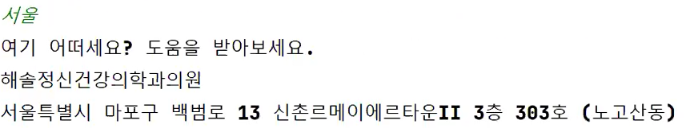
4.
프로젝트 수행 결과
실행 결과 캡쳐 : 말을 입력 받고, 그 것의 감정을 모델 파일에 의해 판별 후
해당 결과를 출력하며, 부정적 감정의 경우 지역을 묻고, 그 지역의
임의의 병원을 안내

Slide 16
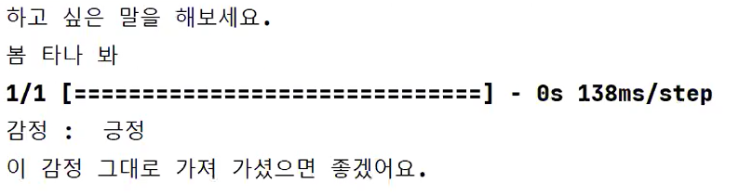


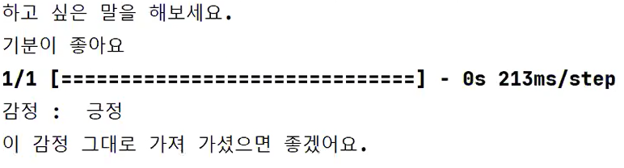
4.
프로젝트 수행 결과
실행 결과 캡쳐 : 감정이 보통이면 긍정과 마찬가지로 감정 결과 출력
문장 형태의 발화도 판별 가능

Slide 17
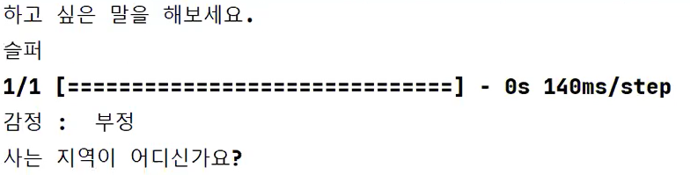

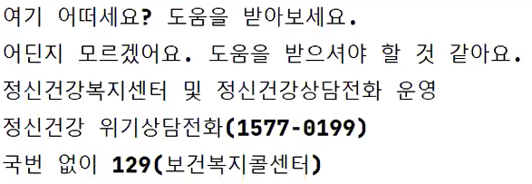
4.
프로젝트 수행 결과
실행 결과 캡쳐 : 감정이 부정적이며 지역이 명확하지 않으면 다른 연락처 안내

Slide 18

4.
프로젝트 수행 결과
실행 결과 동영상 : 감정이 부정이 아닌 경우

Slide 19
4.
프로젝트 수행 결과
실행 결과 동영상 : 감정이 부정이며, 주소지가 명확한 경우

Slide 20
4.
프로젝트 수행 결과
실행 결과 동영상 : 감정이 부정이며, 주소지가 명확하지 않은 경우

Slide 21
5.
자체 평가 의견
김혜민
김성환
도광현
각자의 코딩 스타일을 파악 후
소스를 취합하면서,
일관된 SW의 중요성을 배웠다.
프로젝트의 의도와 흐름을
파악하고 설계하는 것의
중요성을 배웠다.
말뭉치를 찾는 것이 생각보다
어려웠지만, 막상 찾아서
활용하니 뿌듯했다.
박지호
안서준
오세룡
CNN 모델이 어려웠다.
그래도 직접 결과물을 보니
뿌듯했다.
한국어 음성을 생각보다
잘 인식해서 놀랐다.
기술의 발전에 감탄했다.
자연어가 숫자로 바뀌는
과정이 신기했다.

Slide 22
질문 받겠습니다.
감사합니다.

